Slide 1

Curso de Radioterapia Intraoperatoria
Irradiación parcial de la mama. Intraoperatoria. Resultados
JAVIER SANZ LATIESAS
Hospital del Mar
Oncología Radioterápica

Slide 2
Evolución de la radioterapia intraoperatoria
Resultados en cáncer de mama

Slide 3
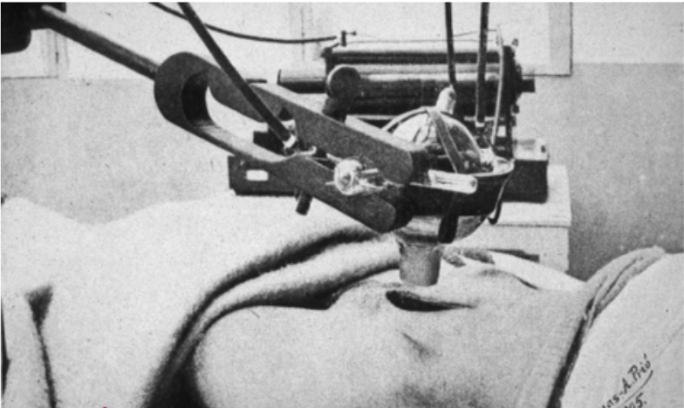
Altas dosis de radiación en sesión única durante el acto quirúrgico con máxima precisión y protección de tejidos sanos adyacentes.
La primera vez que se utilizó en España fue en el Hospital Clínic de Barcelona en 1905. Los Dres Comas y Prió administraron irradiación intraoperatoria a una paciente afecta de carcinoma de cérvix avanzado. La paciente tuvo una larga supervivencia.

Slide 4
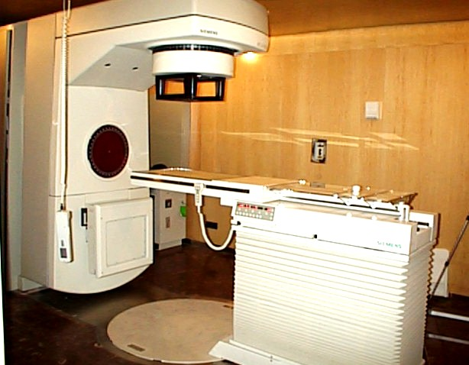
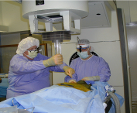
Traslado del paciente al AL
AL dedicado en un quirófano búnker

Slide 5
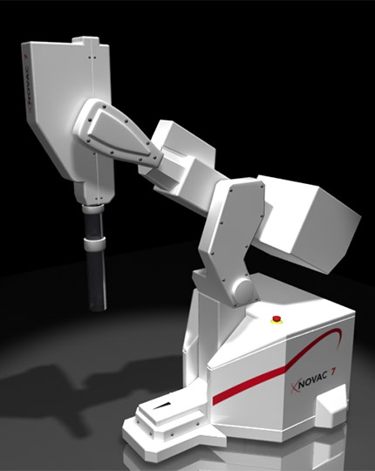
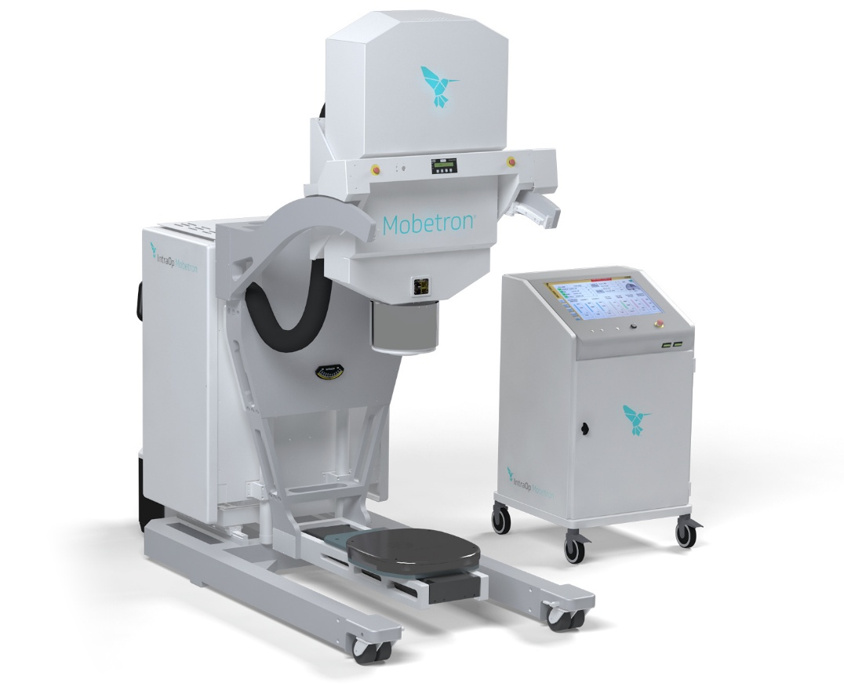
AL “móvil“ en un quirófano búnker

Slide 6
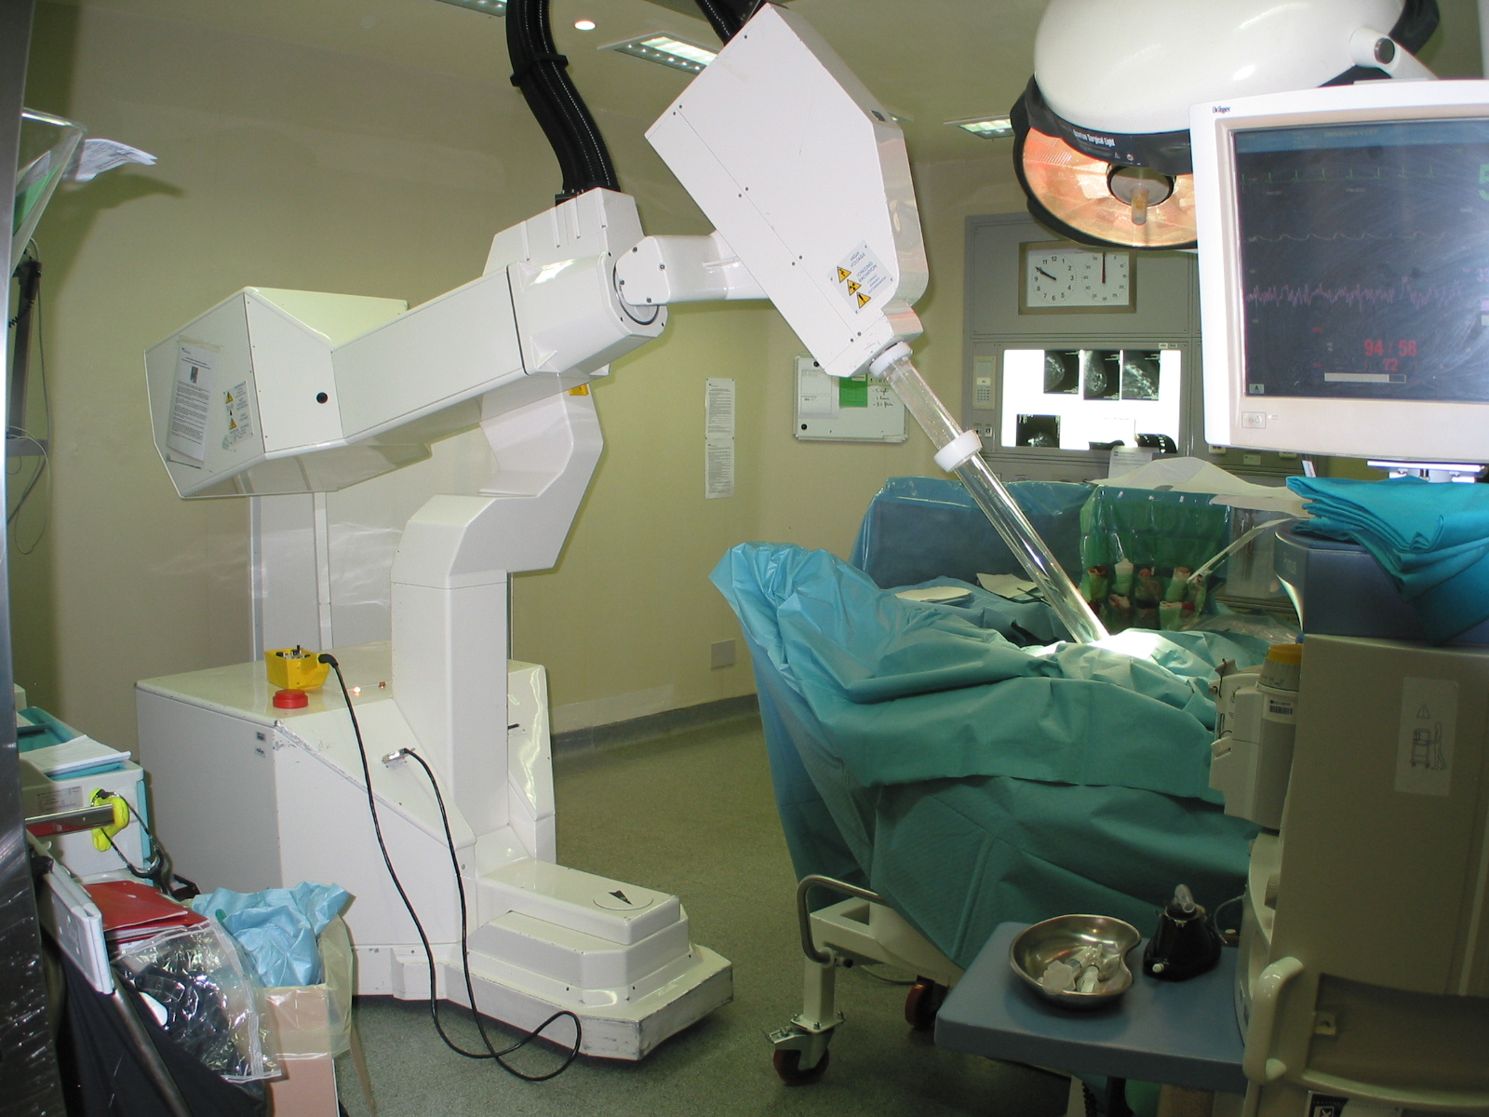
I Curso de Radioterapia Intraoperatoria

Slide 7
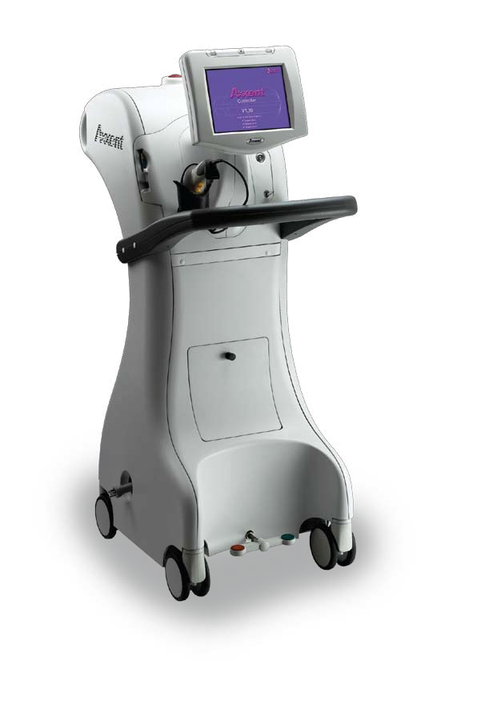
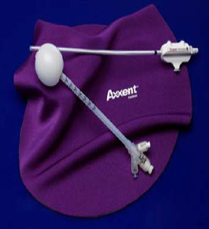
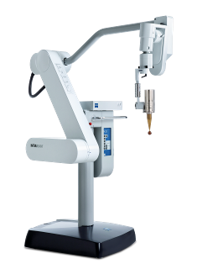
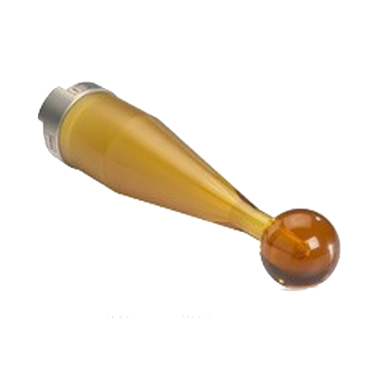
Fotones de baja energía (50 kV)
AL “móvil“ en un quirófano normal

Slide 8
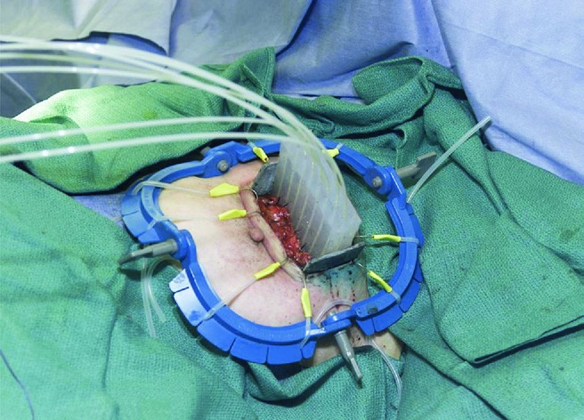
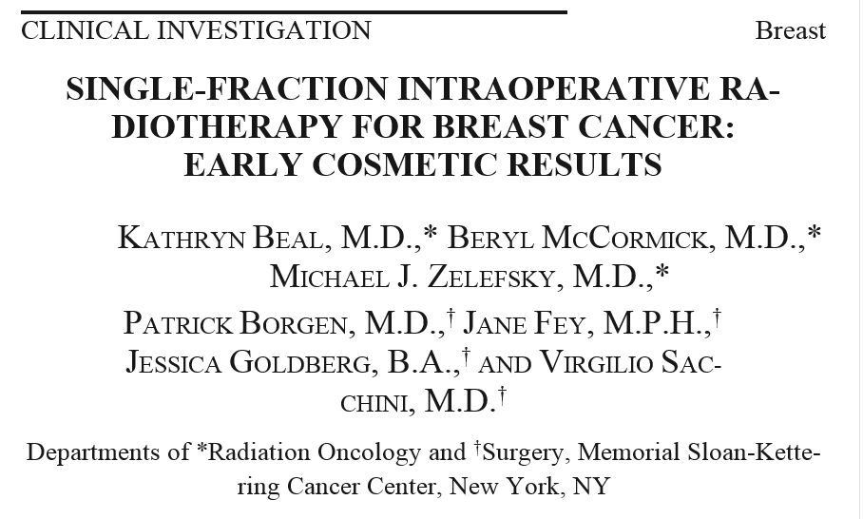
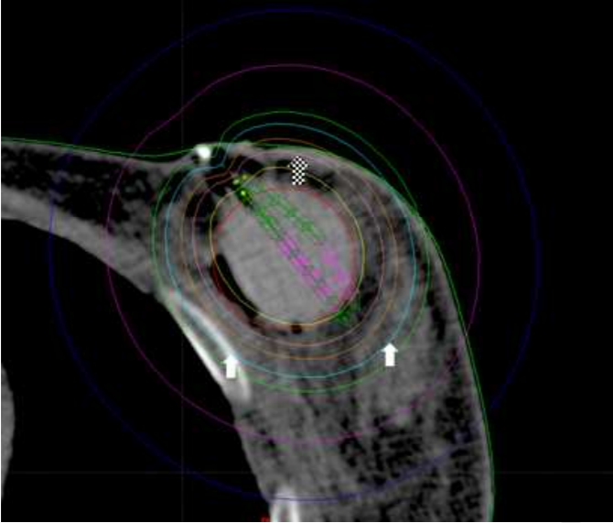

Slide 9
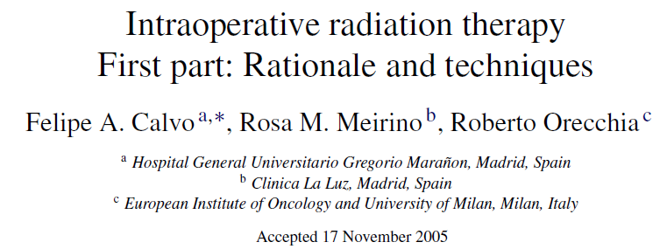
El margen del lecho tumoral es la zona con más riesgo de recidiva.
Mayor precisión geográfica
Mayor efecto radiobiológico al usar dosis alta única
Disminuye la posibilidad de repoblación tumoral
Minimiza efectos secundarios al irradiar menos volumen
Confort de la paciente.

Slide 10
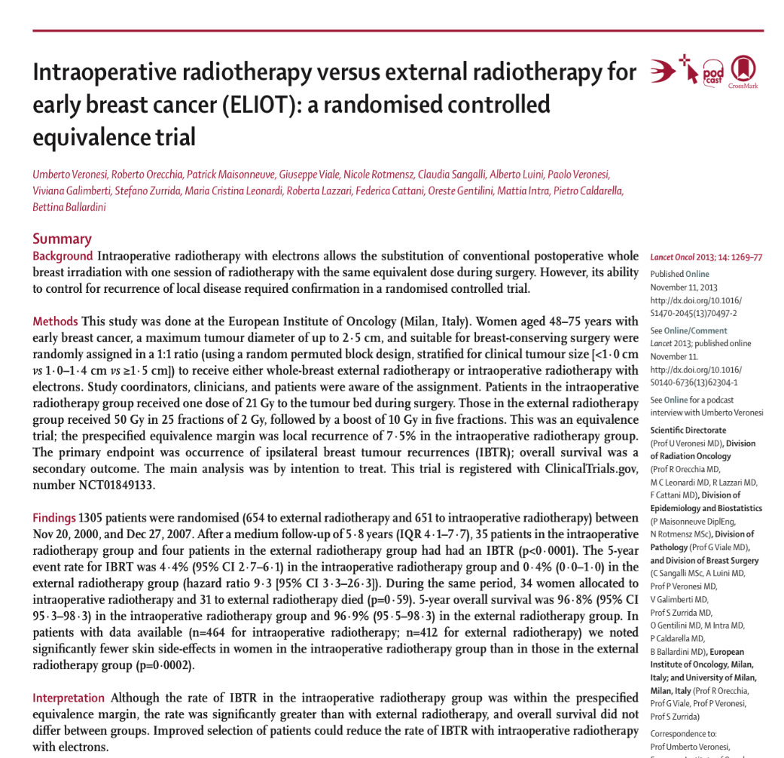
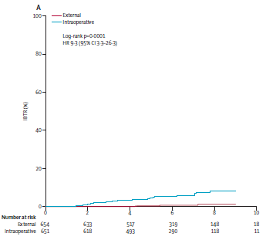
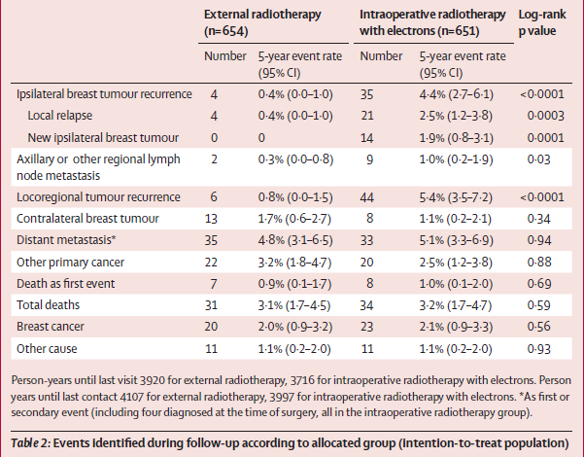
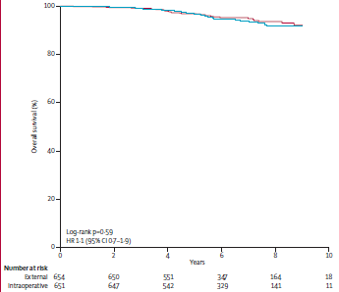
Mayor número de recidivas en el grupo de irradiación intraoperatoria exclusiva

Slide 11
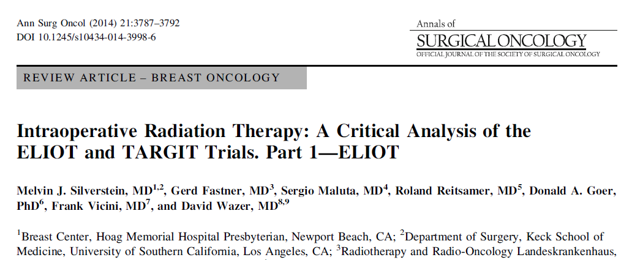
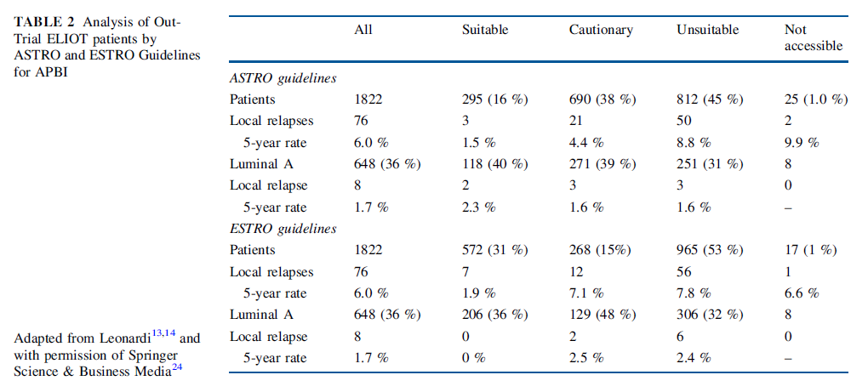
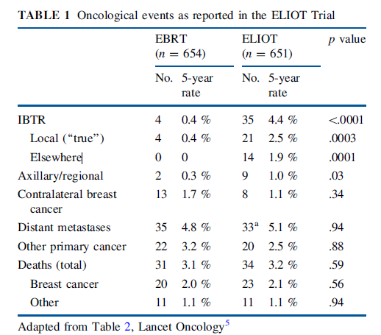
Se han de seleccionar muy bien las pacientes candidatas a irradiación parcial

Slide 12
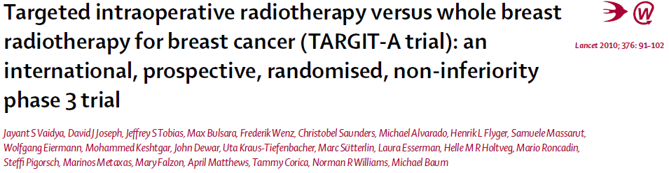
Igualdad de resultados

Slide 13
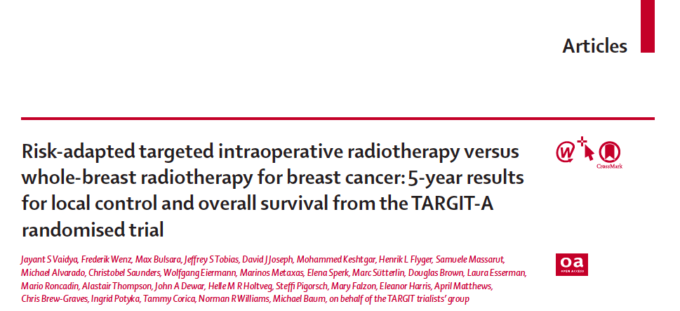
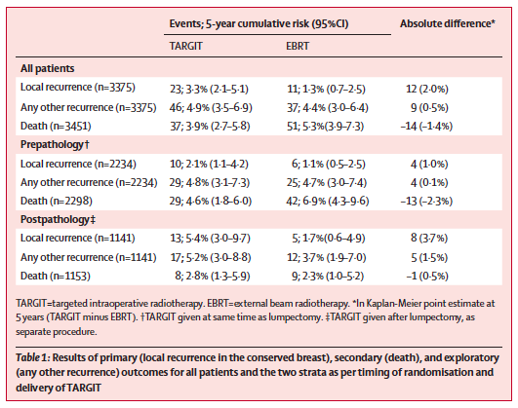
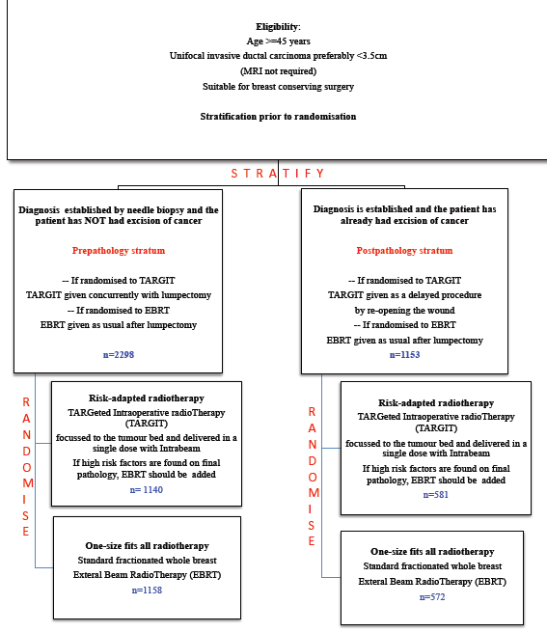
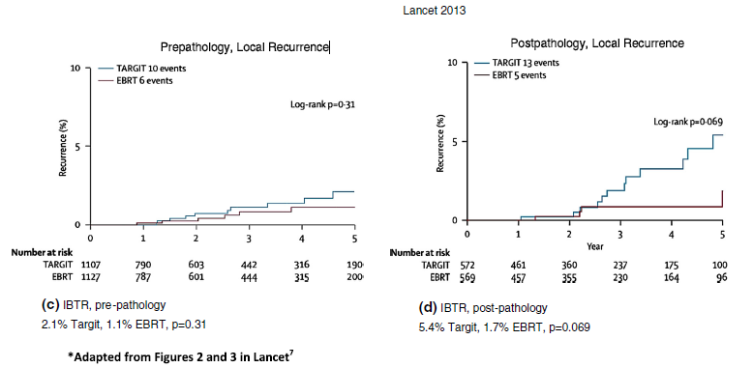
Mejor si se hace en el momento de la cirugía

Slide 14
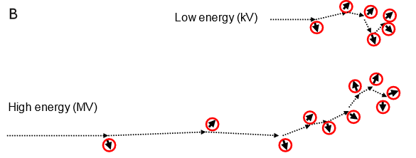
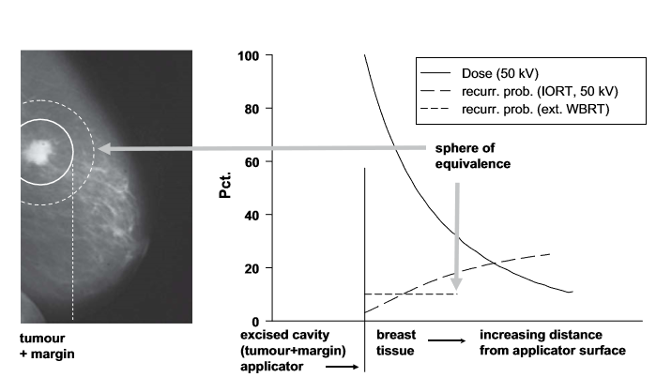
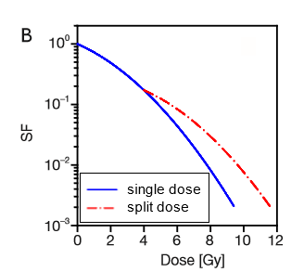
I Curso de Radioterapia Intraoperatoria

Slide 15
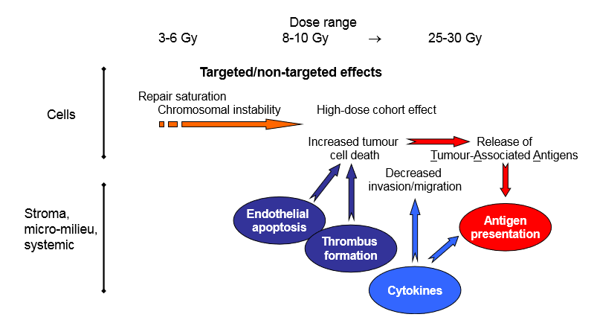
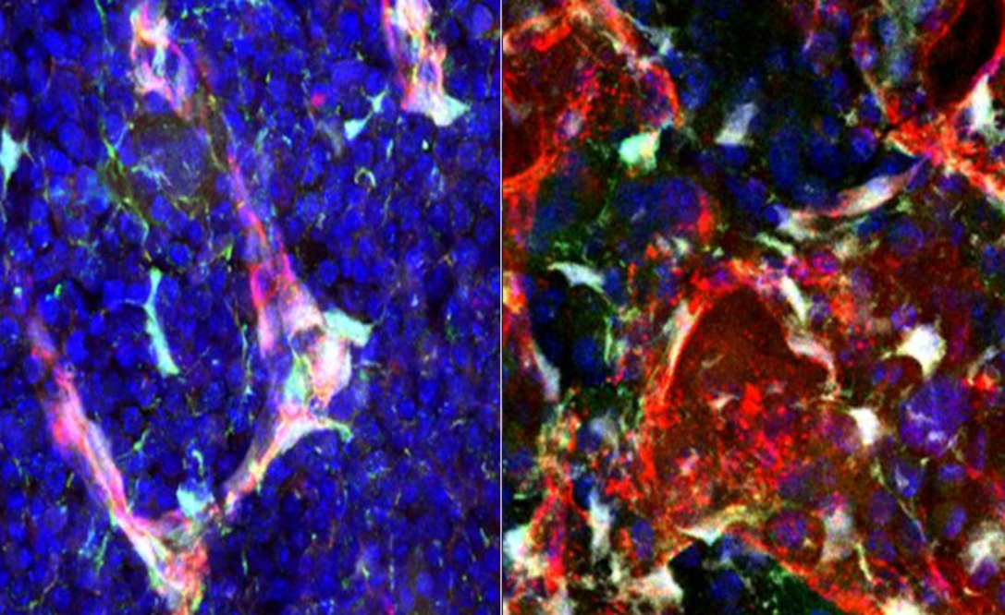
Dosis única: radiobiología

Slide 16
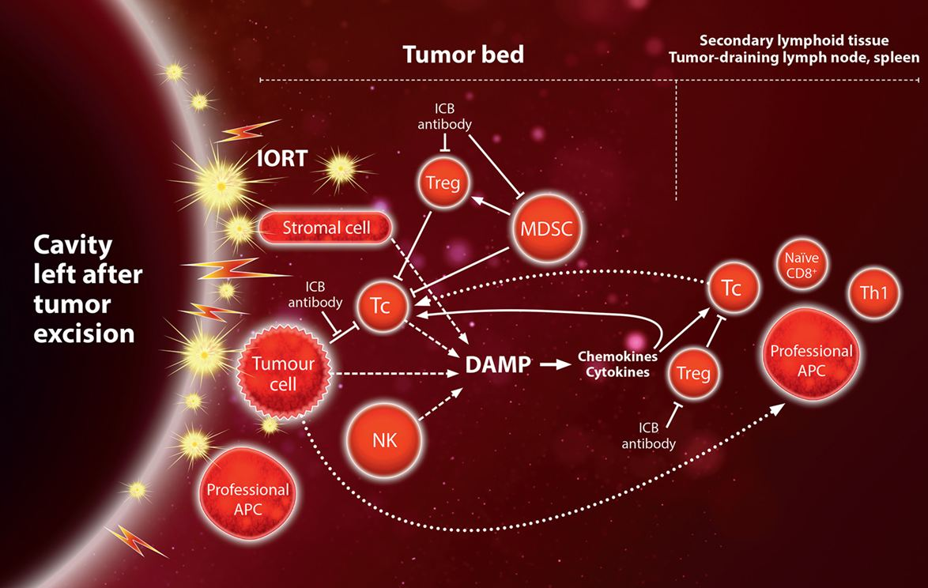
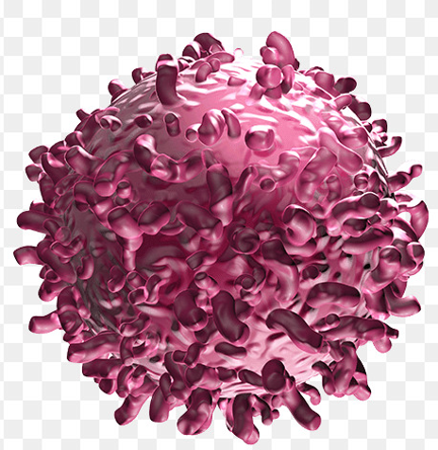
Dosis única: radiobiología
I Curso de Radioterapia Intraoperatoria

Slide 17
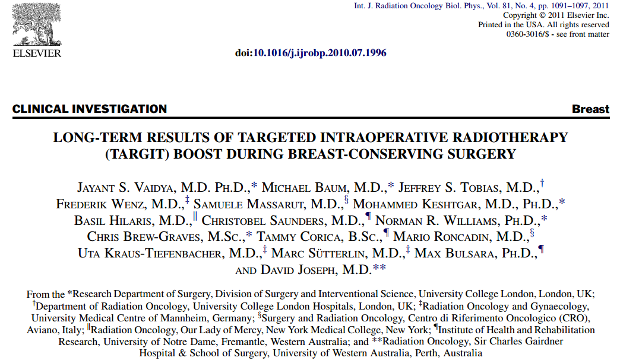
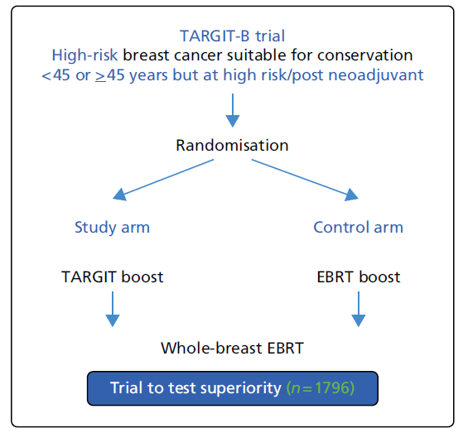
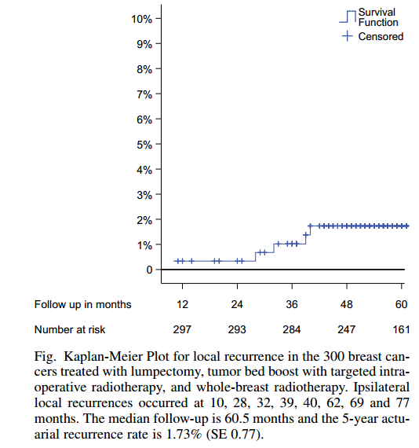
La combinación de intraoperatoria e irradiación externa obtiene un gran control local.
La gran precisión en la localización del volumen a irradiar y la inmediatez del tratamiento contribuyen a estos resultados

Slide 18
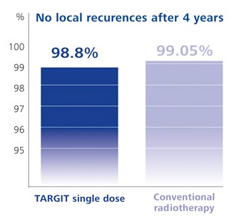
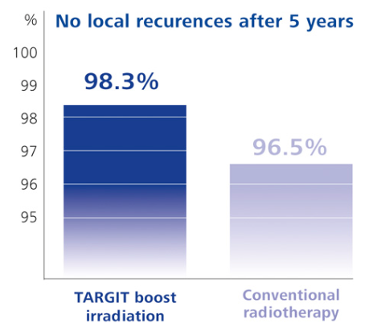
TARGIT-A
TARGIT-B

Slide 19
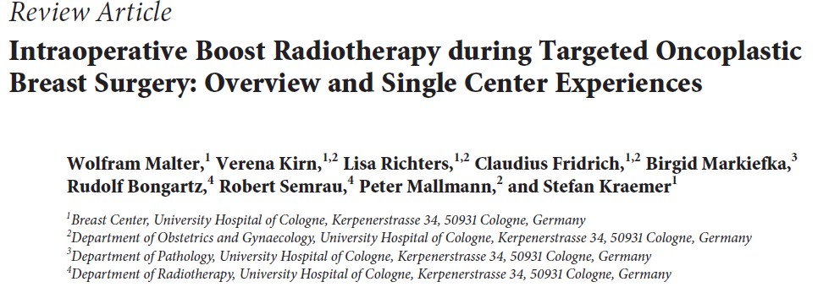
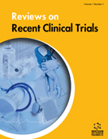
Int J Breast Cancer. 2014, Article ID 637898, http://dx.doi.org/10.1155/2014/637898
Es útil como sobreimpresión después de neoadyuvancia, sin diferencias significativas en supervivencia global ni libre de enfermedad a 5 años
Utilidad de la RIO en la sobreimpresión antes de la oncoplastia

Slide 20
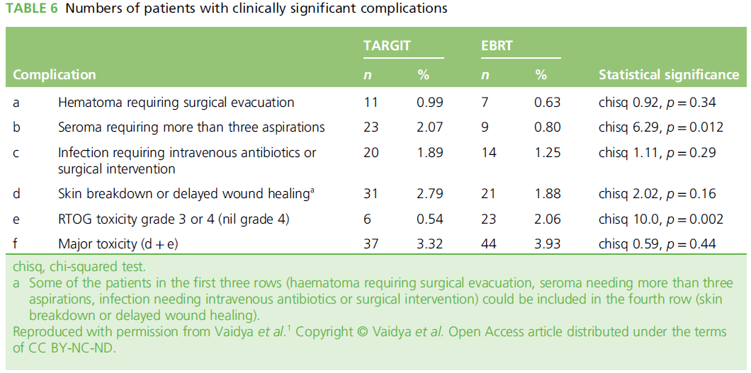
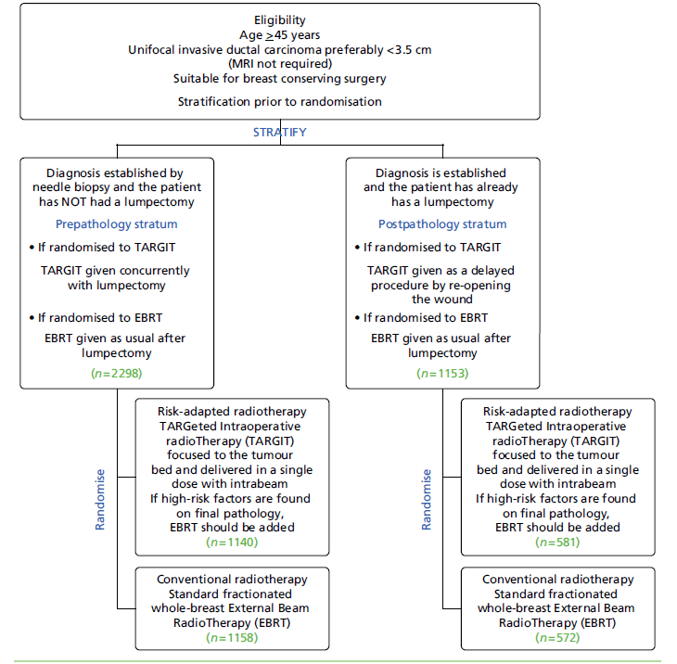
Aparecen más seroma postquirúrgicos postquirúrgicos

Slide 21
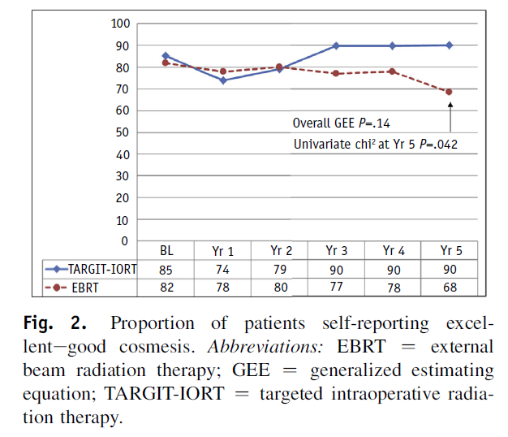


Estética excelente

Slide 23
